Slide 1


Урок в музее: из практики работы МИГ и образовательных организаций Ярославской области
29 мая 2020 года
Страхова Наталья Вячеславовна
кин, доцент кгд ГАУ ДПО ЯО ИРО

Slide 2

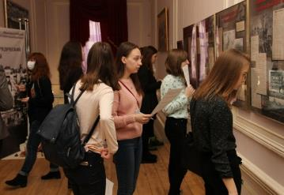
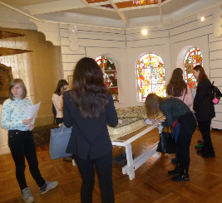
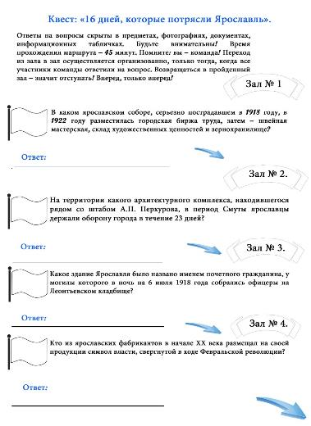
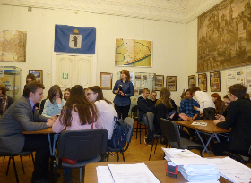
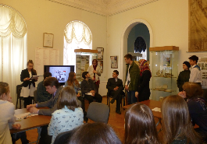
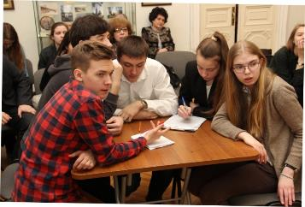
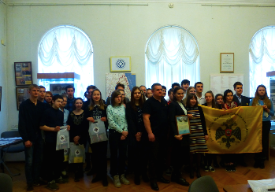
Исторические игры
Квест

Slide 3
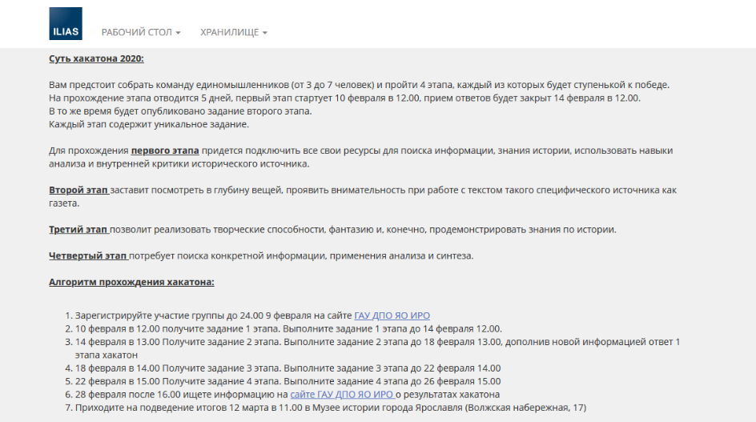
Хакатон «Всё для фронта! Всё для победы!»

Slide 4
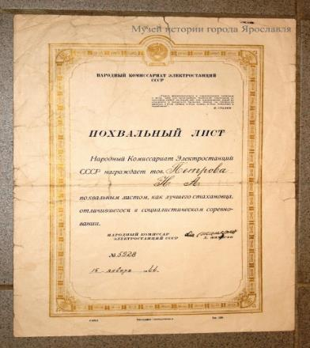
Хакатон «Всё для фронта! Всё для победы!»
1 этап хакатона
«Все для фронта! Все для победы!»
ЗАДАНИЕ
Уважаемые участники! Вам в течение 5 дней следует:
Ответить на вопрос: «Какой лозунг, объединявший народы нашего многонационального государства в годы Великой отечественной войны, характеризует процесс, отраженный в данном документе?»
Найти как можно больше информации о процессе, который связан с этим документом
Раскрыть основные направления этого процесса
ТРЕБОВАНИЯ К ОФОРМЛЕНИЮ:
В текстовом документе, который вы нам присылаете, необходимо указать фамилию, имя, отчество участников группы, школу и название группы, ФИО учителя.
Требования к оформлению материалов: документ Microsoft Word, шрифт Times New Roman, кегль – 14, междустрочный интервал – 1,5 строки

Slide 5
Хакатон «Всё для фронта! Всё для победы!»
2 этап хакатона
«Все для фронта! Все для победы!»
ЗАДАНИЕ
Используя материалы из газеты «Северный рабочий», охарактеризуйте новые явления в промышленном производстве Ярославской области в годы войны.
Дополните ими ответ, полученный на первом этапе
«На заводе [«Свободный труд» города Ярославля] огромный производственный подъем. Рабочие приходят на производство задолго до начала смены. Каждый стремится дать как можно больше продукции. Изо дня в день повышается выработка. На заводе за эти дни не было ни одного случая нарушения трудовой и технологической дисциплины. Продукция выпускается исключительно высокого качества».

Slide 6
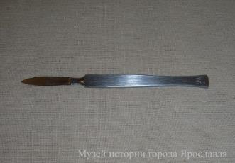
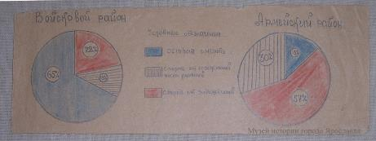
Хакатон «Всё для фронта! Всё для победы!»
3 этап хакатона
«Все для фронта! Все для победы!»
ЗАДАНИЕ
Перед Вами изображение предмета и статистической таблицы, которые использовались в профессиональной деятельности в годы Великой Отечественной войны.
Вам необходимо определить сферу этой деятельности и рассказать о положении дел в этой сфере в годы войны.

Slide 7
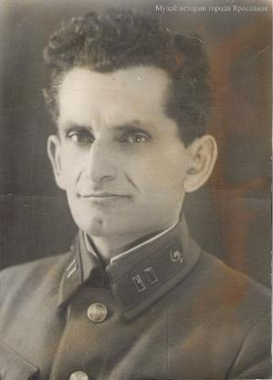
Хакатон «Всё для фронта! Всё для победы!»
4 этап хакатона
«Все для фронта! Все для победы!»
ЗАДАНИЕ
Перед вами фотография участника Великой Отечественной войны. Назовите имя героя, расскажите о его деятельности в годы войны.
Составьте презентацию, иллюстрирующую деятельность героя и положение дел в той отрасли, в которой он трудился.

Slide 8
Урок в музее: «В тылу войны нелегким было детство»
Урок проводится на базе Музея города Ярославля с использованием экспозиции, посвященной деятельности школ Ярославской области, обучения и жизни школьников в годы Великой Отечественной войны. Урок состоит из трех взаимосвязанных этапов:
- мотивационного; - экскурсионного;- исследовательского.
Работа обучающихся может быть организована как индивидуально, так и в группах. Группы можно формировать или в начале урока, или в начале исследовательского этапа.
Таблица 1. Лист оценивания
№ группы | Задание 1 |  | Задание 2 |  | Задание 3 |  | Задание 4 |  | Задание 5
 | Ответ 1 балл | Доп.1 балл | Ответ 1 балл | Доп.1 балл | Ответ 1 балл | Доп.1 балл | Ответ 1 балл | Доп.1 балл
Группа 1
Группа 2
Группа 3
Группа 4
Итого

